Slide 1
Aula de exercícios – Equação da continuidade
1
2
$$A_{1}=0,01 m^{2}$$
$$V_{1}=30m/s$$
$$A_{2}=0,075 m^{2}$$
$$V_{2}=6m/s$$
$$Vazão volumétrica do jato de água⇒{\dot{Q}}_{jato de água}=V_{1}×A_{1}=30×0,01=0,3{m^{3}}/s$$
$$Vazão volumétrica na saída⇒{\dot{Q}}_{saída}=V_{2}×A_{2}=6×0,075=0,45{m^{3}}/s$$
Pela equação da continuidade:
$${\dot{Q}}_{arrastada}={\dot{Q}}_{2}−{\dot{Q}}_{1}=0,45−0,30=0,15{m^{3}}/s$$

Slide 2
Aula de exercícios – Equação da continuidade

Slide 3
Aula de exercícios – Equação da continuidade
Aplicando a equação da continuidade para o volume de controle do compressor:
$$ρ\frac{∂}{∂t}\int_{VC}{dV}+ρ\int_{SC}{\overset{⃑}{V.}\hat{n}dA}=0⇒\frac{∂m_{VC}}{∂t}+ρ_{s}V_{s}A_{s}−{ρ_{e}V}_{e}A_{e}=0$$
Logo:
$${{{\dot{m}}_{e}=ρ}_{e}V}_{e}A_{e}$$
Para a condição padrão: p_{e}=101,325 kPa e T_{e}=15°C
$${{p_{e}=ρ}_{e}R}_{ar}T_{e}⇒ρ_{e}=\frac{p_{e}}{R_{ar}T_{e}}=\frac{101,325x{10}^{3}}{287×\left(15+273\right)}=1,225{kg}/{m^{3}}$$
$${{\dot{Q}}_{e}=V}_{e}A_{e}=0,283{m^{3}}/s$$
Portanto:
$${\dot{m}}_{e}=1,225×0,283=0,347{kg}/s$$

Slide 4
Aula de exercícios – Equação da continuidade
De forma similar:
$${{{\dot{m}}_{s}=ρ}_{s}V}_{s}A_{s}$$
$$A_{s}=\frac{πD_{s}^{2}}{4}=\frac{π{\left(30,5x{10}^{−3}\right)}^{2}}{4}=7,3062x{10}^{−4}m^{2}$$
Mas:
$$ρ_{s}=1,80 {kg}/{m^{3}}$$
$$V_{s}=213m/s$$
$${\dot{m}}_{s}=1,80×213×7,3062x{10}^{−3}=0,28{kg}/s$$
Portanto:
$$\frac{∂m_{VC}}{∂t}+0,347−0,28=0⇒\frac{∂m_{VC}}{∂t}=0,067{kg}/s$$
Taxa média de variação da massa específica:
Como:
$$\frac{∂ρ_{VC}}{∂t}=\frac{∂{\left(\frac{m}{V}\right)}_{VC}}{∂t}=\frac{∂m_{VC}}{∂t}∙\frac{1}{V_{VC}}+m_{VC}∙\frac{∂\left(\frac{1}{V_{VC}}\right)}{∂t}$$
$$\frac{∂ρ_{VC}}{∂t}=\frac{∂m_{VC}}{∂t}∙\frac{1}{V_{VC}}=0,067×\frac{1}{0,57}=0,1175{kg}/{m^{3}}$$

Slide 5
Aula de exercícios – Equação da continuidade

Slide 6
Aula de exercícios – Equação da continuidade
volume de controle
Aplicando a equação da continuidade para o volume de controle definido acima:
$$ρ\frac{∂}{∂t}\int_{VC}{dV}+ρ\int_{SC}{\overset{⃑}{V.}\hat{n}dA}=0⇒\frac{∂m_{VC}}{∂t}+\int{ρ_{s}V_{s}{dA}_{s}}−\int{ρ_{e}V_{e}{dA}_{e}}=0$$
Assumindo regime permanente (derivada no tempo=0),
fluido incompressível (ρ_{e}= ρ_{s}); V_{e}=v=constante e dS_{s}=0,91dy :

Slide 7
Aula de exercícios – Equação da continuidade
volume de controle
$$\int{ρ_{s}V_{s}{dA}_{s}}=\int{ρ_{e}V_{e}{dA}_{e}}⇒0,91\int_{0}^{0,305}{\left(4y−2y^{2}\right)dy}=v∙A_{e}$$
$$0,91{\left.\left(2y^{2}−\frac{2}{3}y^{3}\right)\right|}_{0}^{0,305}=v∙\left(0,91∗0,229\right)⇒v=0,7298m/s$$

Slide 8
Aula de exercícios – Equação da continuidade
V_{e}=25,4 mm/h=0,0254 m/h
A_{porão}=139,4 m²
V_{s}=76,2 mm/h=0,0762 m/h
volume de controle
Aplicando a equação da continuidade para o volume de controle definido acima:
$$ρ\frac{∂}{∂t}\int_{VC}{dV}+ρ\int_{SC}{\overset{⃑}{V.}\hat{n}dA}=0⇒\frac{∂m_{VC}}{∂t}+\int{ρ_{s}V_{s}{dA}_{s}}+\int{ρ_{e}V_{e}{dA}_{e}}={\dot{m}}_{bomba}$$
Assumindo regime permanente (derivada no tempo=0), fluido incompressível (ρ_{e}= ρ_{s}) :
$${\dot{Q}}_{bomba}=\left(V_{s}+V_{e}\right)A_{porão}=\left(0,0762+0,0254\right)×139,4=14,16{m^{3}}/h=0,236{m^{3}}/{min}$$

Slide 9
Aula de exercícios – Equação da continuidade
V_{e}=25,4 mm/h=0,0254 m/h
A_{porão}=139,4 m²
V_{s}=76,2 mm/h=0,0762 m/h
volume de controle
Aplicando a equação da continuidade para o volume de controle definido acima:
$$ρ\frac{∂}{∂t}\int_{VC}{dV}+ρ\int_{SC}{\overset{⃑}{V.}\hat{n}dA}=0⇒\frac{∂m_{VC}}{∂t}+\int{ρ_{s}V_{s}{dA}_{s}}+\int{ρ_{e}V_{e}{dA}_{e}}={\dot{m}}_{bomba}$$
Assumindo regime permanente (derivada no tempo=0), fluido incompressível (ρ_{e}= ρ_{s}) :
$${\dot{Q}}_{bomba}=\left(V_{s}+V_{e}\right)A_{porão}=\left(0,0762+0,0254\right)×139,4=14,16{m^{3}}/h=0,236{m^{3}}/{min}$$

Slide 10
Aula de exercícios – Equação da continuidade
$${\dot{m}}_{foguete}=ρV_{gases,foguete}A⇒β=ρV_{gases,foguete}A⇒V_{gases,foguete}=\frac{β}{ρA}$$
Para um observador no solo:
$$V_{gases,solo}=V_{foguete}−V_{gases,foguete}=v−\frac{β}{ρA}$$

Slide 11
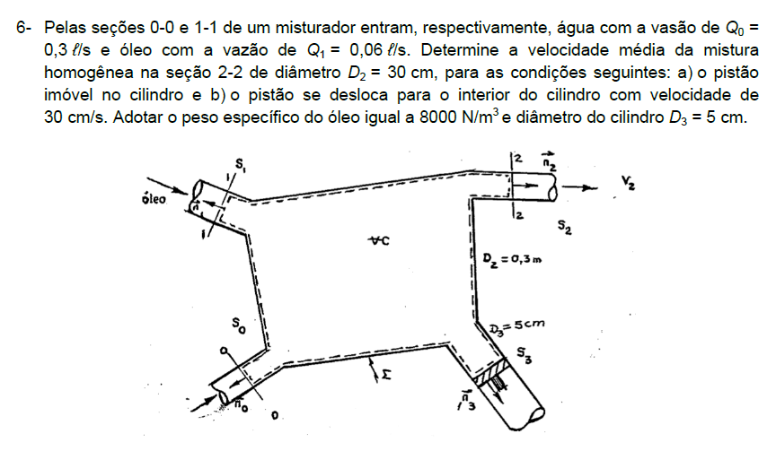
Aula de exercícios – Equação da continuidade

Slide 12
Aula de exercícios – Equação da continuidade
$${\dot{Q}}_{0}={\dot{Q}}_{H_{2}O}=3x{10}^{−4}{m^{3}}/s$$
$${\dot{Q}}_{1}={\dot{Q}}_{óleo}=6x{10}^{−5}{m^{3}}/s$$
$$ρ_{H_{2}O}=9.800 N/{m^{3}}$$
$$ρ_{óleo}=8.000 N/{m^{3}}$$
$$D_{2}=0,30 m$$
Inicialmente deve-se calcular a massa específica da mistura:
$$ρ_{mistura}=\frac{ρ_{H_{2}O}∙{\dot{Q}}_{H_{2}O}+ρ_{óleo}∙{\dot{Q}}_{óleo}}{{\dot{Q}}_{H_{2}O}+{\dot{Q}}_{óleo}}=9.500 N/{m^{3}}$$

Slide 13
Aula de exercícios – Equação da continuidade
a) Para o volume de controle definido pelas linhas tracejadas na figura e o pistão imóvel, aplica-se a equação da continuidade:
$$ρ\frac{∂}{∂t}\int_{VC}{dV}+ρ\int_{SC}{\overset{⃑}{V.}\hat{n}dA}=0⇒\frac{∂m_{VC}}{∂t}+\int{ρ_{s}V_{s}{dA}_{s}}−\int{ρ_{e}V_{e}{dA}_{e}}=0$$
Como o pistão está imóvel → volume constante:
$$\frac{∂m_{VC}}{∂t}=0$$
$$ρ_{mistura}{∙V}_{mistura}∙\frac{πD_{2}^{2}}{4}=ρ_{H_{2}O}∙{\dot{Q}}_{H_{2}O}+ρ_{óleo}∙{\dot{Q}}_{óleo}⇒V_{mistura}=0,0051m/s$$

Slide 14
Aula de exercícios – Equação da continuidade
b) Para o volume de controle definido pelas linhas tracejadas na figura e o pistão móvel com V₃=0,30 m/s e D₃=0,05 m, aplica-se a equação da continuidade:
$$ρ\frac{∂}{∂t}\int_{VC}{dV}+ρ\int_{SC}{\overset{⃑}{V.}\hat{n}dA}=0⇒\frac{∂m_{VC}}{∂t}+\int{ρ_{s}V_{s}{dA}_{s}}−\int{ρ_{e}V_{e}{dA}_{e}}=0$$
Como o pistão está móvel:
$$\frac{∂m_{VC}}{∂t}≠0$$
$$\frac{∂m_{VC}}{∂t}=ρ_{mistura}∙\left(−V_{3}\right)∙\frac{πD_{3}^{2}}{4}=−5,5960 {kg}/s$$
$$\frac{∂m_{VC}}{∂t}+ρ_{mistura}{∙V}_{mistura}∙\frac{πD_{2}^{2}}{4}−ρ_{H_{2}O}∙{\dot{Q}}_{H_{2}O}−ρ_{óleo}∙{\dot{Q}}_{óleo}=0$$
$$⇒V_{mistura}=0,0134m/s$$

